Slide 1
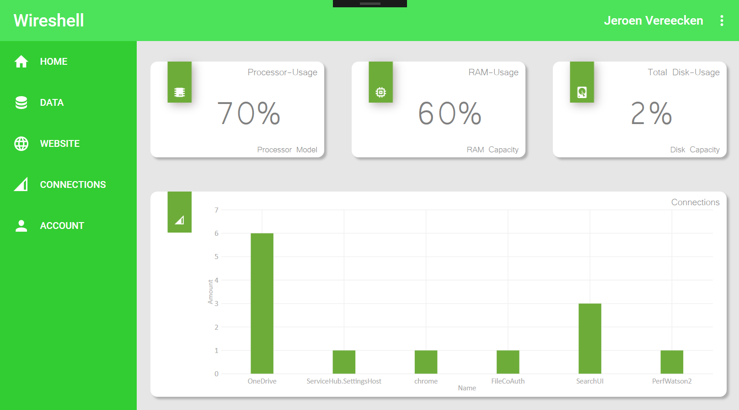
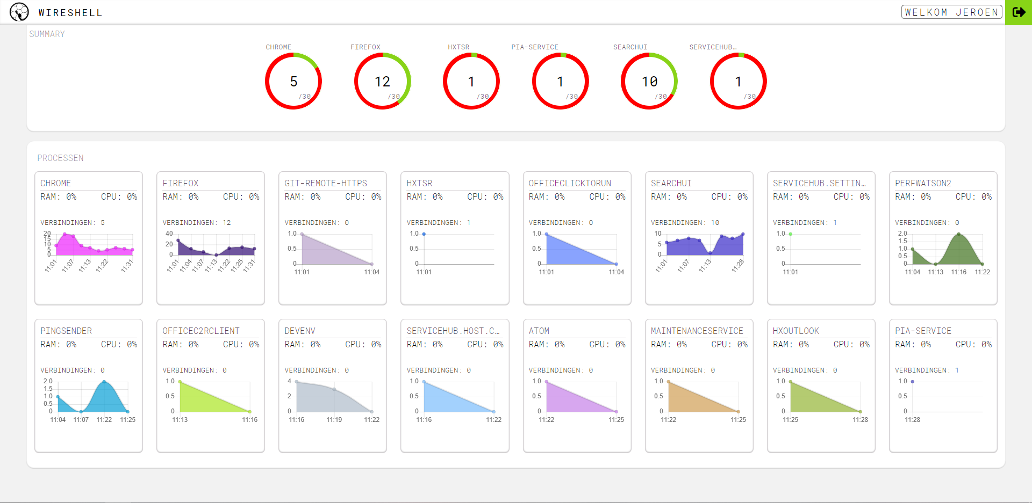
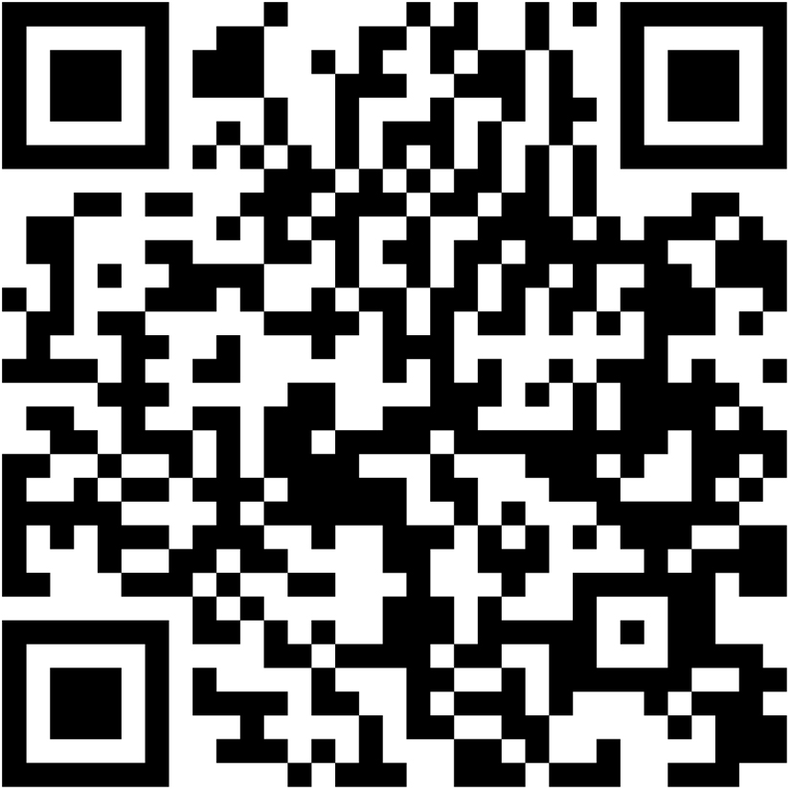
Studenten: Stijn Geerts en Jeroen Vereecken
Wireshell
Opleiding tot bachelor in Elektronica-ICT Application Development, Fase 1,
Thomas More Sint-Katelijne-Waver
omschrijving
Via onze applicatie kan je als gebruiker een beter overzicht krijgen van alle verbindingen die gemaakt zijn in de vorm van een lijst en in de vorm van een grafiek. Hierdoor kan je beter op de hoogte zijn van onbekende en misschien schadelijke verbindingen. Dan kan je als gebruiker de schade proberen te beperken.
Realisatie applicatie
Ontwikkeling van de applicatie
Gemaakt met:
C#
XAML
LiveCharts
De applicatie is ontworpen om een gebruiksvriendelijke omgeving voor de gebruiker te zijn. En een duidelijk overzicht van alle huidige verbindingen te voorzien.
Toekomst gericht dat er een databank met bekende schadelijke verbindingen is en dat de gebruiker een melding krijgt als er een schadelijke verbinding gemaakt is.
Realisatie Website
Ontwikkeling van de website
Gemaakt met:
HTML5
JavaScript
Jquery
CSS
mySQL (MariaDB)
PHP
De website is ontworpen om de gebruiker een overzicht te geven van het laatste half uur vanop verschillende locaties.
Toekomst gericht dat je een veel grotere historiek kan bekijken dan een half uur.
conclusie
Met behulp van de applicatie en de website kan de Gebruiker schadelijke verbindingen waarnemen. En op eigen initiatief de schade proberen te beperken. Daarnaast kan de Gebruiker een gebruiksvriendelijk overzicht krijgen vergeleken met andere alternatieve applicaties.
Thomas More
Bachelor in de Elektronica-ICT
Campus Sint-Katelijne-Waver, Jan De Nayerlaan 5, 2860 Sint-Katelijne-Waver, België
Telefoon: +32 15 31 69 44| www.thomasmore.be
Email: info@thomasmore.be

